Slide 1
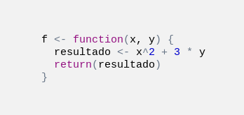
Nombre
Parámetros formales
Acciones
Devolver un valor

Slide 2
x
-4.5 | 12 | 2.71 | -6 | 25
x
-4.5 | 12 | 2.71 | -6 | 25
x[1] | x[2] | x[3] | x[4] | x[5]
y
“ARG” | “correo@gmail.com” | “Ok” | “chau”
y[1] | y[2] | y[3] | y[4]
z
VERDADERO | VERDADERO | FALSO
z[1] | z[2] | z[3]
8 | 13 | 18 | 23
11 | 16 | 21 | 26
14 | 19 | 24 | 29
x
8 | 13 | 18 | 23
11 | 16 | 21 | 26
14 | 19 | 24 | 29
Fila 1
Fila 2
Fila 3
X[1, 1] | x[1, 2] | x[1, 3] | x[1, 4]
X[2, 1] | x[2, 2] | x[2, 3] | x[2, 4]
X[3, 1] | x[3, 2] | x[3, 3] | x[3, 4]
x
Columna 1 | Columna 2 | Columna 3 | Columna 4

Slide 3
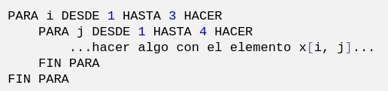
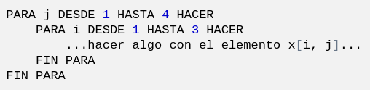
Fila 1
Fila 2
Fila 3
X[1, 1] | x[1, 2] | x[1, 3] | x[1, 4]
X[2, 1] | x[2, 2] | x[2, 3] | x[2, 4]
X[3, 1] | x[3, 2] | x[3, 3] | x[3, 4]
x
Columna 1 | Columna 2 | Columna 3 | Columna 4
Fila 1
Fila 2
Fila 3
X[1, 1] | x[1, 2] | x[1, 3] | x[1, 4]
X[2, 1] | x[2, 2] | x[2, 3] | x[2, 4]
X[3, 1] | x[3, 2] | x[3, 3] | x[3, 4]
x
Columna 1 | Columna 2 | Columna 3 | Columna 4

Slide 4
mi_lista
mi_lista
-4.5 | 12 | 2.71
[[1]]
-4.5 | 12 | 2.71
“hola” | “chau”
[[1]][1] [[1]][2] [[1]][3]
[[2]]
“hola” | “chau”
8 | 13
11 | 16
[[2]][1] [[2]][2]
8 | 13
11 | 16
[[3]]
[[3]][1, 1] [[3]][1, 2]
VERDADERO
[[3]][2, 1] [[3]][2, 2]
VERDADERO
[[4]]
[[4]]

Slide 5
v
“Estadística” | “en” | “Licenciatura” | “la” | “Aguante”
v
“Aguante” | “la” | “Licenciatura” | “en” | “Estadística”
Primer paso
v
“Estadística” | “en” | “Licenciatura” | “la” | “Aguante”
tmp
“Estadística”
Segundo paso
v
“Aguante” | “en” | “Licenciatura” | “la” | “Aguante”
tmp
“Estadística”
Tercer paso
v
“Aguante” | “en” | “Licenciatura” | “la” | “Estadística”
tmp
“Estadística”

Slide 6
8 | 13 | 18 | 23
11 | 16 | 21 | 26
14 | 19 | 24 | 29
Matriz x
8 | 11 | 14
13 | 16 | 19
18 | 21 | 24
23 | 26 | 29
Matriz traspuesta de x

Slide 7
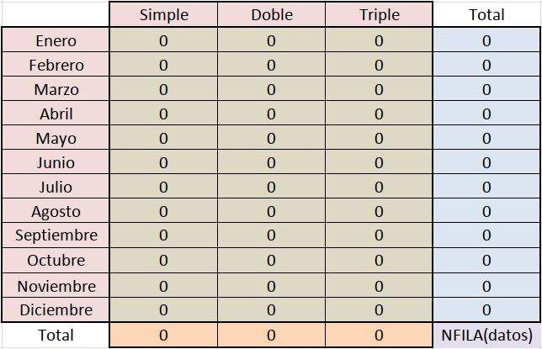
tipos: Vector caracter de largo 3
meses:
Vector caracter de largo 12
tabla:
Matriz numérica de dimensión 12x3
total_fila:
Vector numérico de largo 12
total_col: Vector numérico de largo 3
pernoc
0

Slide 8
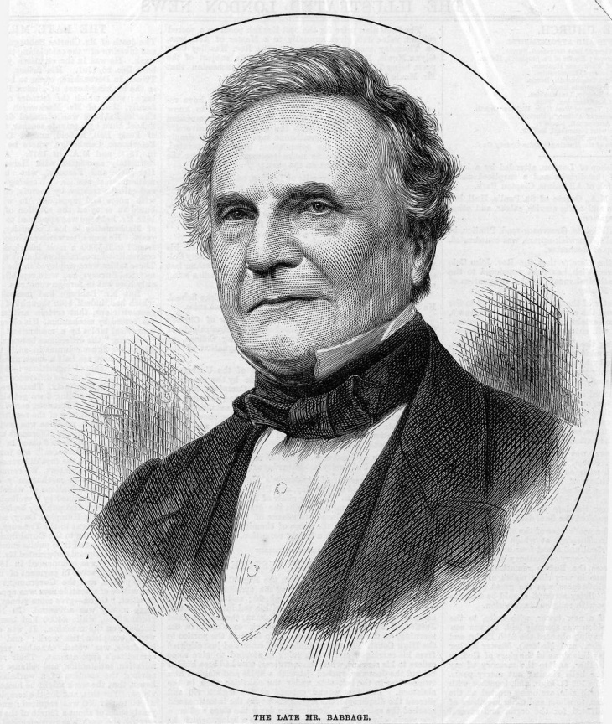

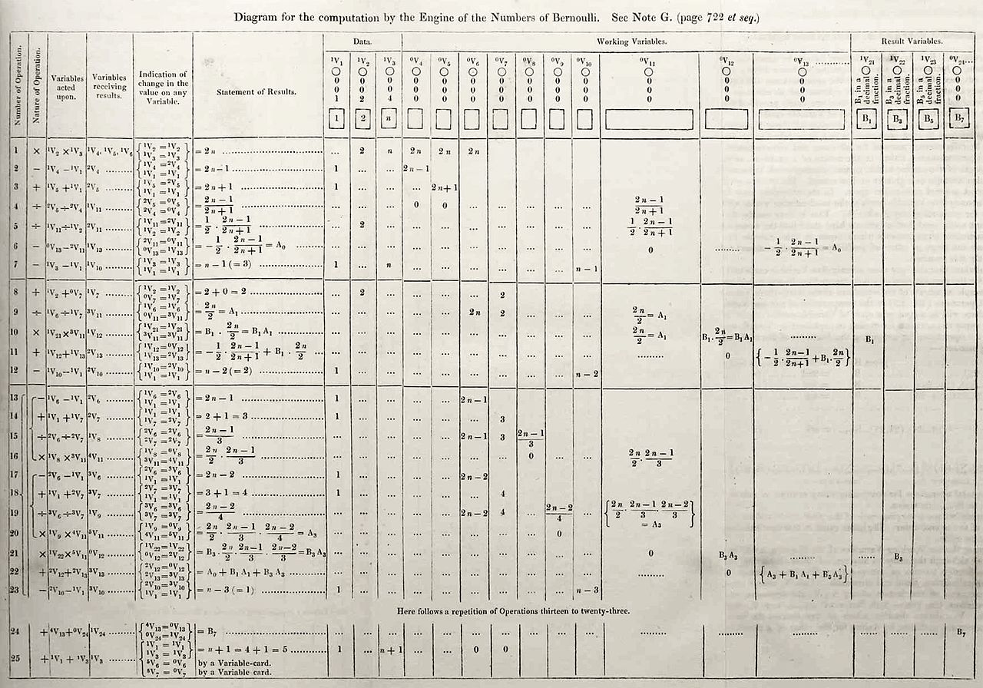

Slide 9
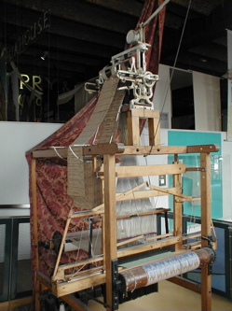


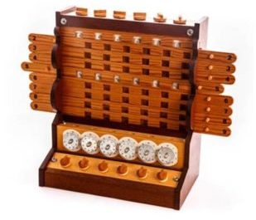
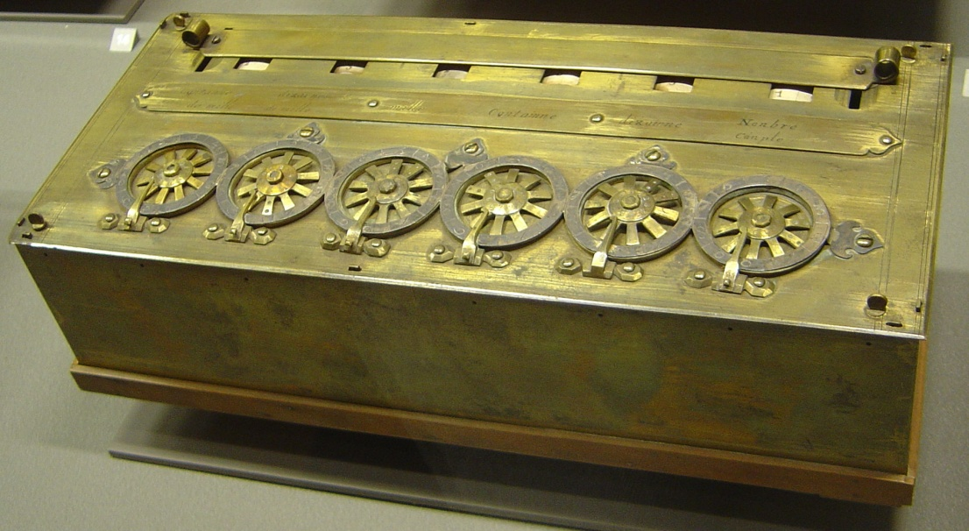

Slide 10
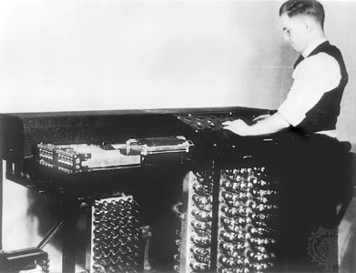



Slide 11
COMENZAR
INSERTAR LLAVE DE CONTACTO
UBICAR EL CAMBIO EN EL PUNTO MUERTO
GIRAR LA LLAVE HASTA LA POSICIÓN DE ARRANQUE
¿EL MOTOR ARRANCA?
SI
PONER EL CAMBIO EN PRIMERA
NO
LLAMAR AL MECÁNICO
FIN

